Slide 1
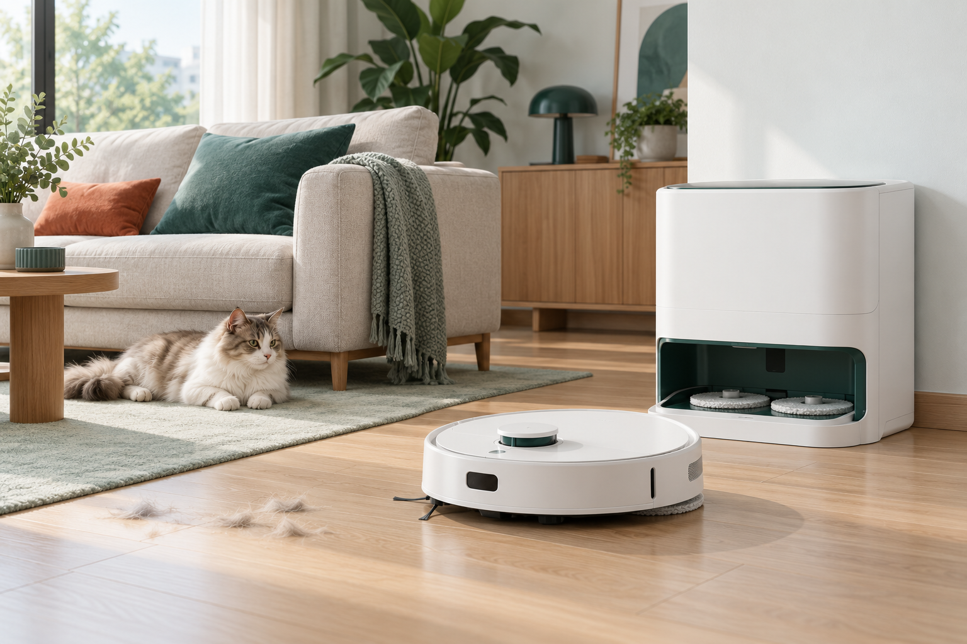
AI产品项目实战 / 第一次课
电商营销内容
审核提效项目
首版定位：审核提效
净小伴 P1标准版 · 常规营销文案审核
从业务背景，走到产品方案与落地验证
P1扫拖机器人 · 养宠家庭推广场景
首版覆盖三个环节，正式决定与处置由人承担
01
事前自检
02
事中审核
03
事后巡检
教学模拟：品牌、人物、商品资料与配图。
01
Notes:
这节课我们做一个电商营销内容审核项目，案例是净小伴P1标准版扫拖机器人，面向养宠家庭写日常推广文案。配图只是帮助大家进入使用情境，品牌、人物、商品资料和图片都是教学模拟。我们的第一版定位是审核提效，希望让作者和审核员少做一些重复劳动，正式审核决定和后续处置仍由人承担。
项目覆盖三个环节：作者提交之前的事前自检，审核员处理稿件时的事中审核，以及内容使用后的事后巡检。今天会从业务背景开始，经过目标和方案，走到产品页面、实施安排与验证办法。先记住这条业务主线，三个环节具体怎样衔接，后面会结合文案展开。

Slide 2
课程地图 / 七节讲义逐节对应
本次课的七节内容
从业务背景出发，逐步形成可实施、可验证的项目方案
01
业务背景
原来的审核怎么做，哪些动作在重复？
02
项目目标
第一版要让谁少做什么，范围到哪里？
03
业务方案
自检、正式审核、巡检怎样接成闭环？
04
审核体系
一条业务要求，怎样定义成具体审核点？
05
方案选择
规则、模型、人工怎样分工与交接？
06
系统与产品方案
流程怎样落实到架构、页面、版本与状态？
07
落地与验证
先做什么，用哪些证据判断是否提效？
180分钟，含两次各10分钟休息 · 章节名称与完整版讲义一致
第一次课 / 电商营销内容审核提效项目
02
Notes:
今天严格沿讲义的七节推进。第一节看业务背景，先弄清企业原来的审核怎么做，哪些动作反复出现。第二节定义项目目标，明确第一版要让谁少做什么，以及范围到哪里。第三节设计业务方案，把自检、正式审核和巡检接成闭环。
第四节是审核体系，把一条业务要求转成能执行的具体审核点。第五节选择方案，确定规则、模型和人工怎样分工、怎样交接。第六节把流程落实到系统与产品方案，包括架构、页面、版本和状态。最后一节讨论落地与验证，确定先做什么，用哪些证据判断是否提效。整堂课安排一百八十分钟，包含两次各十分钟休息。讲义与PPT使用相同的七节名称，大家可以逐节对应。

Slide 3
第一节 · 业务背景 / 1.1 原有审核方式
企业原来是怎样审核营销内容的？
小周按日常计划写P1推广，小林人工阅读，逐句对照业务资料。
内容作者 / 小周
审核员 / 小林
业务资料负责人
写稿、自查、修改
读原句 → 找依据
核对 → 反馈 → 复核
产品负责人
确认商品事实
整理正文及相关资料
收到意见后修改重提
活动负责人
确认价格赠品
判断表述是否有据可依
说明问题，并核对修改结果
履约负责人
确认配送承诺
缺少或冲突的事实，回到责任人确认。
定稿之后
内容负责人维护实际使用的版本和位置
原有审核的基础：人工阅读、资料对照、责任人确认。
教学模拟 / 净小伴P1标准版 · 常规营销文案
03
Notes:
先回到企业原有的日常工作。小周按计划给P1写一篇推广，自己检查后，把正文和相关资料交给小林。小周负责写稿、自查和修改；小林需要读懂原句，找到相应依据，判断表述是否准确，再把问题反馈给小周，收到新稿后还要复核。
小林不能只凭自己的产品常识判断。商品事实要由产品负责人确认，价格和赠品条件要找活动负责人，配送承诺要由履约负责人确认。资料缺失，或者两份资料说法冲突，都需要回到相应责任人，先把业务事实弄清楚。审核员的工作，是让文案和已确认的事实对应起来，并说明怎样修改。
定稿之后，内容负责人还要维护实际使用的版本和位置。否则后续即使发现条件变化，也未必知道应该找谁、修改哪一份内容。大家可以先用自己的工作经验对照一下：你们公司的角色叫什么名字，哪些职责由同一个人兼任？称呼和人数可以变化，但人工阅读、资料对照和责任人确认这三件事仍然要有人承担。下面把这些角色连成一条实际流程。

Slide 4
第一节 · 业务背景 / 1.2 现有审核流程
一篇文案，怎样走完现有审核流程？
以下展示需要修改的一轮：从作者提交，到审核复核，再到定稿使用。
01 / 作者
02 / 作者
03 / 审核员
04 / 审核员
05 / 作者
06 / 审核员
07 / 责任人
撰写自查
提交材料
对照核对
反馈意见
修改重提
逐项复核
定稿使用
形成初稿
正文与资料
原句与依据
指出怎么改
提交新版本
确认已解决
按计划使用
修改与复核回路
问题未解决，继续反馈、修改与复核。
没有待处理事项时，可按既定权限定稿；通过结论必须对应明确版本。
内容负责人继续维护：哪个版本，正在什么位置使用。
教学模拟 / 日常审核流程
04
Notes:
这张图展示一篇需要修改的文案怎样走完一轮审核。第一步，作者撰写并自查，形成初稿；第二步，提交正文和相关资料；第三步，审核员对照原句与依据逐项核对。发现问题后，第四步给出反馈，说明哪里有问题，以及需要怎样修改。第五步由作者修改并提交新版本，第六步由审核员逐项复核，确认之前的问题是否已解决，最后才按既定权限定稿并按计划使用。
这里的反馈、修改和复核可能不止一轮。只要还有未解决的问题，就继续反馈和修改，不能因为作者提交了新版本，就默认问题消失。反过来，如果核对后没有待处理事项，也不需要人为增加修改环节，可以按企业既定权限定稿。
还要留意，审核通过必须对应明确版本。内容负责人需要知道，哪个版本正在什么位置使用。比如作者后续重新改了一句，原先通过的结论并不会自然覆盖这个新版本。我们先把流程讲清楚，后面再考虑用什么产品能力来承接。接下来只拿价格这一句话，看看小林在“对照核对”这个步骤里，到底做了哪些动作。

Slide 5
第一节 · 业务背景 / 1.3 人工核对动作
跟着小林，走一次人工核对
待审原句
当前活动资料 / F-PROMO-01 v1 · 教学给定
“本次活动到手1799元，
人人同价！”
2399元 → 1999元 → 1799元
先领取并使用400元活动券，享1999元；
新会员再领取并使用200元专享券，享1799元。
要核实：什么人、满足什么条件？
仅本次活动适用期内有效。
01 读原句
02 找当前资料
03 核对条件
04 写反馈
读完一句话，还要完成资料定位、条件比对与修改说明。
可执行的审核意见
补齐新会员资格、两类券的领取与使用条件，删除“人人同价”。
这里只演示价格核对，不代表其余审核项或整篇已完成。
教学模拟 / 所有价格与活动条件均为案例设定
05
Notes:
小林看到的原句是：“本次活动到手一千七百九十九元，人人同价！”大家先想一想，如果你是审核员，仅凭这一句话，能不能判断它准确？需要核实的至少包括：什么人能享受这个价格，以及满足什么条件才能拿到。
现在找到本次活动的当前资料。案例给定活动价是两千三百九十九元，先领取并使用四百元活动券，得到一千九百九十九元；新会员还需要再领取并使用两百元专享券，才能达到一千七百九十九元，而且这些条件只在本次活动适用期内有效。这里的金额、资料编号和条件都是教学给定。
所以，小林不是扫一眼价格数字就完成了。他先读原句，再找到当前活动资料，然后逐一核对价格、用户资格，以及两类优惠券的领取和使用要求，最后回到正文给出修改意见。数字可能算得对，适用人群和条件仍可能被写大。
如果只写“价格不对”或者“补一下条件”，作者仍然不知道应该补到什么程度。可执行的意见是：补齐新会员资格、两类券的领取与使用条件，并删除“人人同价”。请大家把这个过程再复述一次，注意把找资料和解释意见这两部分劳动也算进去。我们这里只完成了价格这一个例子的核对，并不代表商品功能、赠品、配送等其余审核项已经完成，更不代表整篇通过。下一页看这些动作在日常工作中怎样变成痛点。

Slide 6
第一节 · 业务背景 / 1.4 痛点归纳
审核提效需求，来自哪些具体痛点？
01
查找资料
一会儿看正文，一会儿翻商品、活动和配送资料。
没有明显错误的句子，也需要找到依据后才能确认。
02
解释往返
“价格补条件” → 作者改成“领券1799” → 还要再改。
作者没收到完整条件，仍漏了新会员资格与两类券。
03
版本复核
作者说“已修改”，小林还要重新找旧意见、新原句和依据。
确认原问题已解决，还要核对这一版的其他改动。
04
后续维护
活动负责人确认赠品名额用完，还得找到相关在用内容和维护人。
停用内容、其他活动、只讲功能的内容，不能一律修改。
下一节：明确希望减少哪些劳动，以及第一版做到哪里。
记录作者与审核员双方的总投入，再判断是否提效。
教学模拟 / 痛点来自具体工作片段
06
Notes:
现在从前面的具体动作归纳痛点。第一处是查找资料：小林一会儿看正文，一会儿翻商品、活动和配送资料。没有明显错误的句子，也需要核实，才能负责任地确认。可以请大家回忆一下，自己审核一份材料时，需要打开多少份资料，哪些查找会在下一篇文案里重复。
第二处是解释往返。小林写“价格补条件”，小周改成“领券一千七百九十九”，看起来改过了，但仍然没有说清新会员资格和两类券。于是又要解释、修改、重提。这里的耗时来自双方没有接到同一套完整条件。
第三处是版本复核。作者回复“已修改”，审核员仍要把旧意见、新版本原句和当前依据重新对应起来。既要确认原问题已经解决，也要检查这一版的其他改动。不能把有修改记录直接等同于通过。
第四处发生在内容使用以后。活动负责人确认赠品名额用完，需要找到这次活动中相关的在用内容，以及负责维护的人。停用的历史内容、别的活动、只讲商品功能的内容，不能一律要求修改。找到正确对象和责任人，本身就是工作。
大家可以选择其中一处，说出它在自己业务里的具体表现，以及应该记录谁的投入。后面判断是否提效，要同时看作者和审核员的总投入，不能只看某一个操作快了几秒。明确这些真实劳动之后，第二节再定义希望减少什么，以及第一版具体做到哪里。

